Slide 1
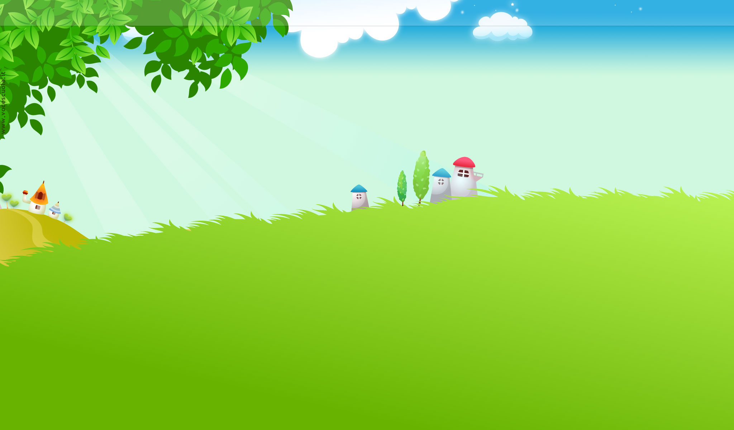
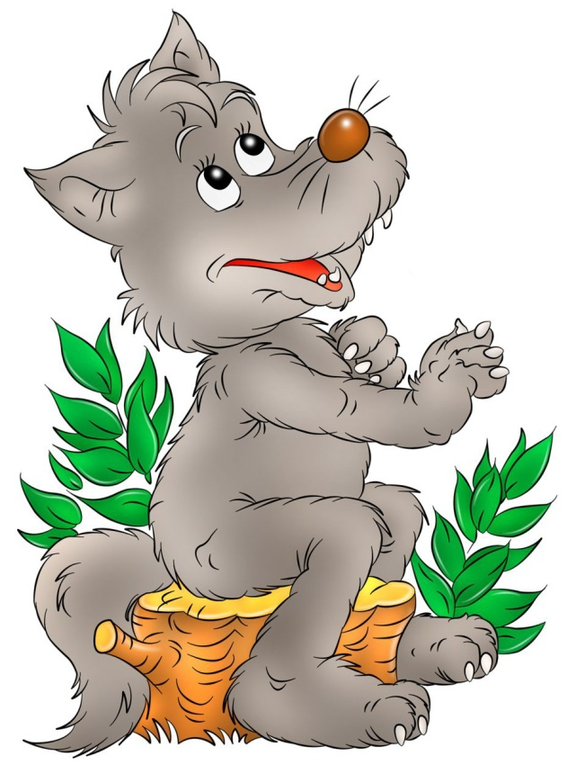
Муниципальное бюджетное образовательное учреждение
детский сад «Олененок»
Занятие о физической культуре для детей старшей группы
«Волк во рву»
Подготовила:
инструктор по физической культуре
Быкова Э.В.

Slide 2
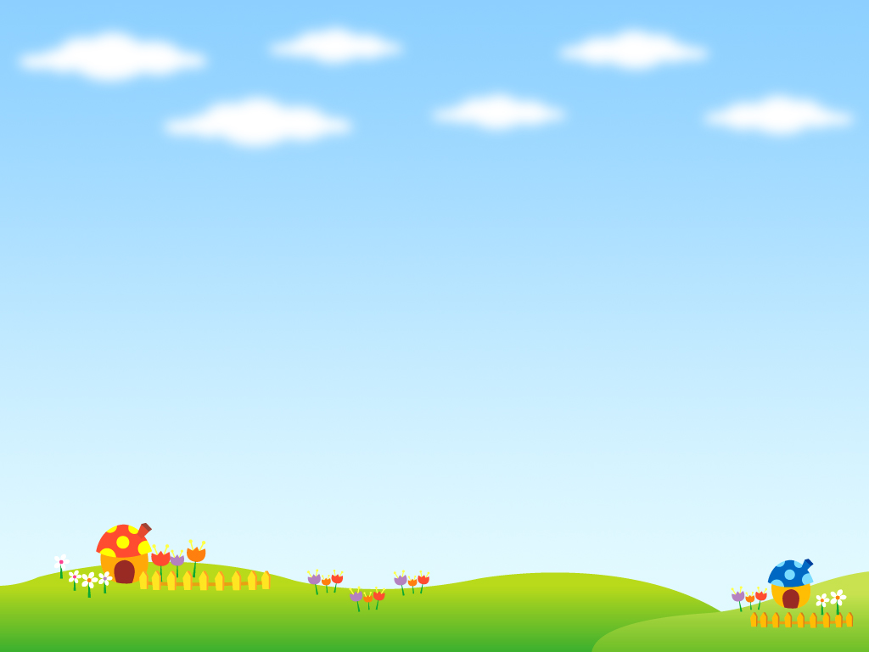
ЗАДАЧИ
упражнять детей в ходьбе и беге врассыпную, в непрерывном беге до 1,5 мин;
продолжат учить сохранять устойчивое равновесие при ходьбе по наклонной доске;
упражнять в перепрыгивании через бруски и забрасывании мяча в корзину.

Slide 3
1 часть
ходьба и бег в колонне по одному между предметами, не задевая их;
ходьба в колонне по одному с выполнением заданий по сигналу воспитателя;
бег врассыпную.
ходьба и бег проводятся в чередовании.

Slide 4
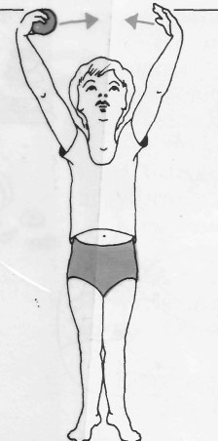
Общеразвивающие упражнения
с мячом
1. И. п.: основная стойка, мяч внизу в правой руке. 1 — руки в стороны; 2 — поднять вверх, переложить мяч в другую руку; 3 — в стороны; 4 — вернуться в исходное положение (6—7 раз).

Slide 5
Общеразвивающие упражнения
с мячом
2. И. п.: ноги на ширине плеч, мяч в правой руке. 1—2 - отвести руку вправо, поворот туловища вправо, посмотреть на мяч; 3—4 —вернуться в исходное положение, переложить мяч в левую руку. То же влево (6 раз).

Slide 6
Общеразвивающие упражнения
с мячом
3. И. п.: ноги на ширине ступни, параллельно, мяч в правой руке. 1 — поднять согнутую левую ногу, переложить мяч под ней в левую руку; 2 - опустить ногу, вернуться в исходное положение. То же правой ногой (6 раз).

Slide 7
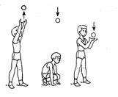
Общеразвивающие упражнения
с мячом
4. И. п.: основная стойка, мяч в обеих руках. 1 — уронить мяч; 2 — присесть, поймать; 3 — выпрямиться; 4 вернуться в исходное положение (5—6 раз).

Slide 8
Общеразвивающие упражнения
с мячом
5. И. п.: стоя на коленях, мяч в правой руке. 1—2 — прокатить мяч от себя вправо; 3—4 — к себе. То же влево (6 раз, темп медленный).

Slide 9
Общеразвивающие упражнения
с мячом
6. И. п.: сидя ноги врозь, мяч в правой руке. 1 — руки в стороны; 2— наклониться, коснуться мячом носка левой ноги; З — выпрямиться, руки в стороны; 4 вернуться в исходное положение, переложить мяч в другую руку. То же к правой ноге (6 раз).

Slide 10
Общеразвивающие упражнения
с мячом
7. И. п.: основная стойка, мяч в правой руке. 1—4 — прыжки на двух ногах вправо, пауза и снова прыжки на двух ногах влево.

Slide 11
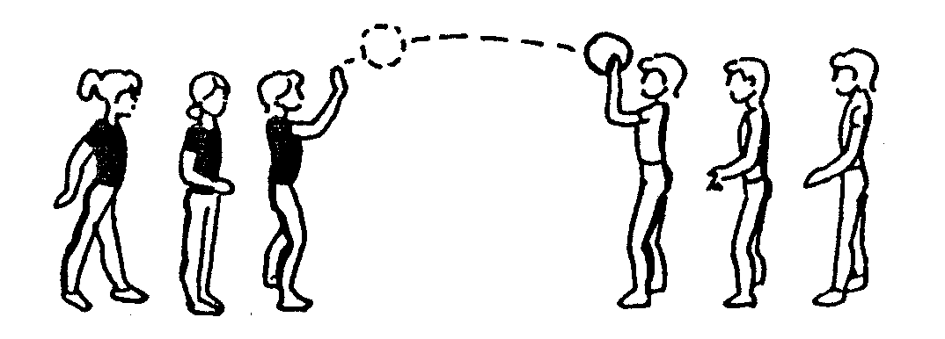
Основные виды движений
1. Перебрасывание мяча друг другу (двумя руками от груди), стоя в шеренгах на расстоянии 3 м (8—10 раз).

Slide 12
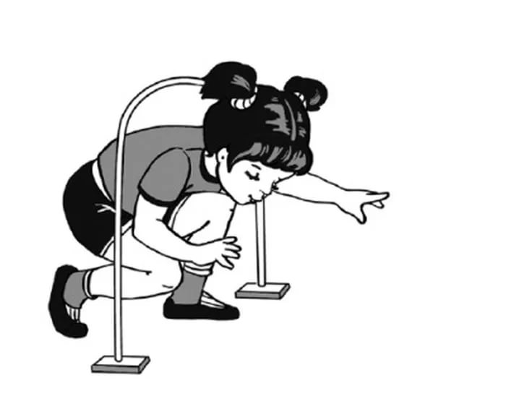
Основные виды движений
2. Пролезание в обруч боком, не касаясь верхнего края обода, в группировке (3—4 раза).

Slide 13
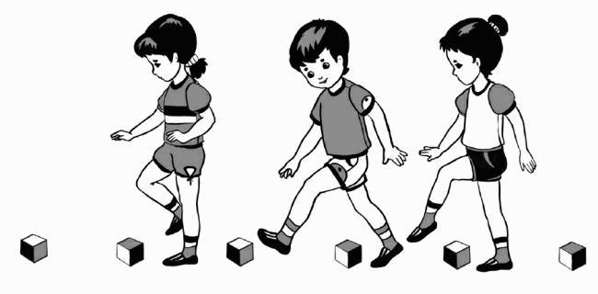
Основные виды движений
3. Ходьба с перешагиванием через набивные мячи, руки на поясе (3—4 раза).

Slide 14
Подвижная игра «Волк во рву!»
Поперек площадки (зала) двумя параллельными линиями на расстоянии около 100 см одна от другой обозначен ров. В нем находится водящий - волк. Остальные дети - козы. Они живут в доме (стоят за чертой вдоль границы зала). На противоположной стороне зала линией отделено поле.
На слова воспитателя «Козы, в поле, волк, во рву!» дети бегут из дома в поле и перепрыгивает по дороге через ров. Волк бегает во рву, стараясь осадить прыгающих коз. Осаленный отходит в сторону.
Воспитатель говорит: «Козы, домой!»
Козы бегут домой, перепрыгивая по пути через ров.
После 2-3 перебежек выбирается или назначается другой водящий.

Slide 15
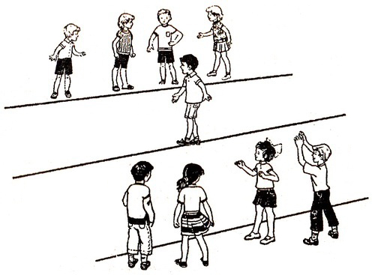
Подвижная игра «Волк во рву!»

